Slide 1


Python簡介
投影片下載網址：http://gg.gg/ARIES_PYTHON
劉崇汎
112年8月3日星期四

Slide 2
為什麼要學程式？
大數據、人工智慧、物聯網等資訊科技發展如日中天，如何和電腦對話逐漸成為現代人必備的技能之一。
108課綱首度將程式語言納入中學課程。
推動STEM教育：
科學(Sience)、科技(Technology)、工程(Engineering)以及數學(Math)
高中升大學推動APCS
Advanced Placement Computer Science
大學程式設計先修檢測
再不學程式，你就落伍了！

Slide 3
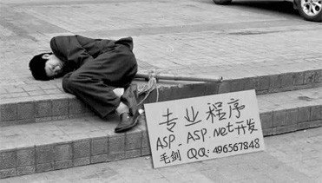
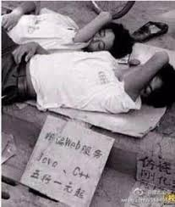
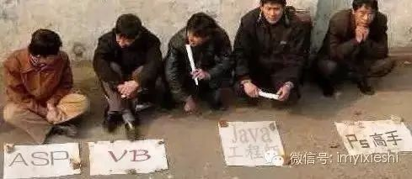
可是，混得不好是這樣

Slide 4

不過，混得好的……
美國聯邦巡迴區上訴法院判決，Google 的 Android 作業系統未經許可使用使用 Java API，侵害了甲骨文的版權。
求償金額高達 93 億美元 。
只為了9行程式碼！

Slide 5
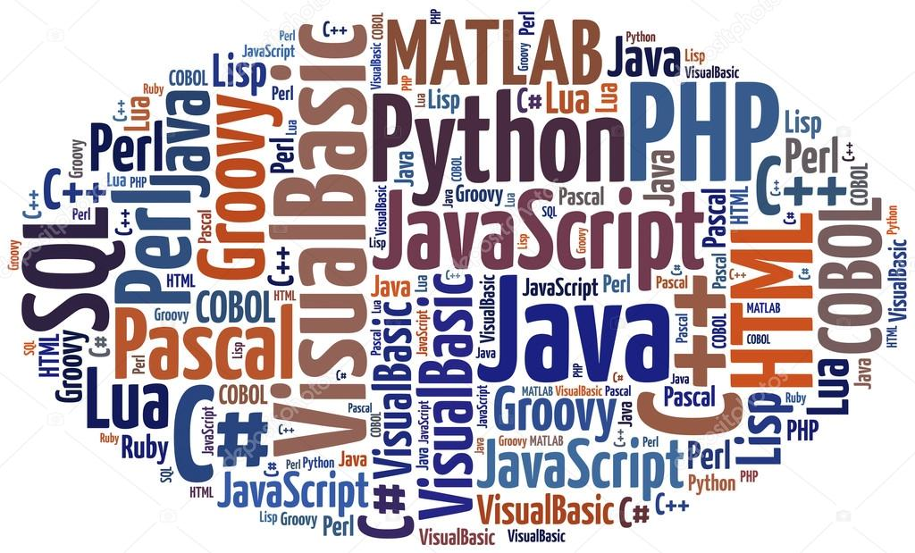
程式語言百百種……….

Slide 6
全球程式語言排行榜
Dec 2020 | Dec 2019 | Change | Programming Language | Ratings | Change
1 | 2 | ⬆ | C | 16.48% | +0.40%
2 | 1 | ⬇ | Java | 12.53% | -4.72%
3 | 3 |  | Python | 12.21% | +1.90%
4 | 4 |  | C++ | 6.91% | +0.71%
5 | 5 |  | C# | 4.20% | -0.60%
6 | 6 |  | Visual Basic | 3.92% | -0.83%
7 | 7 |  | JavaScript | 2.35% | +0.26%
8 | 8 |  | PHP | 2.12% | +0.07%
9 | 16 |  | R | 1.60% | +0.60%
10 | 9 |  | SQL | 1.53% | -0.31%
TIOBE編程社區索引是編程語言受歡迎程度的指標。索引每月更新一次。評級基於全球熟練的工程師，課程和第三方供應商的數量。諸如Google，Bing，Yahoo！，Wikipedia，Amazon，YouTube和Baidu等流行的搜索引擎用於計算評分。

Slide 7
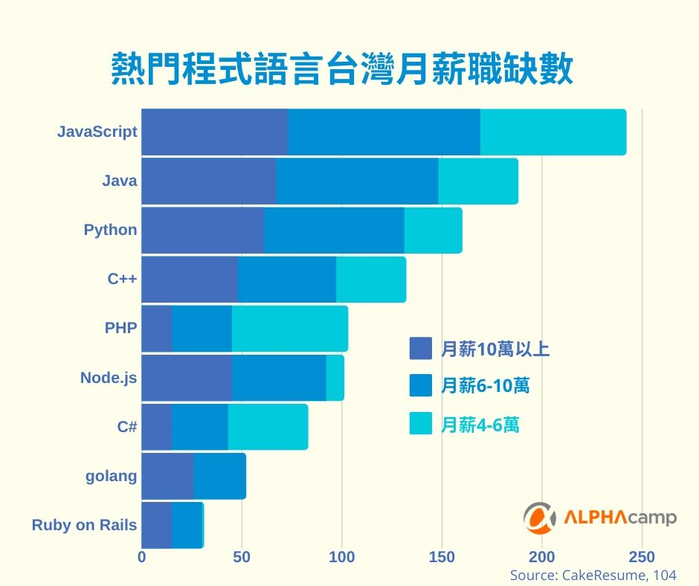
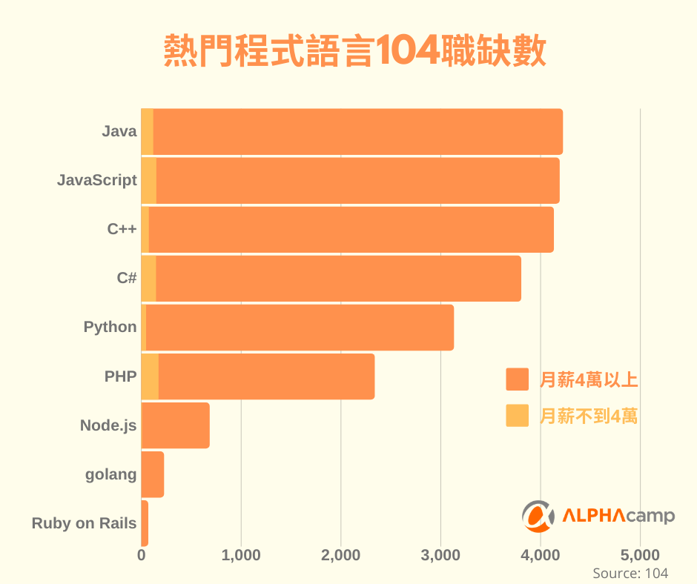
在台灣，哪個語言比較有錢途
2019年12月資料

Slide 8
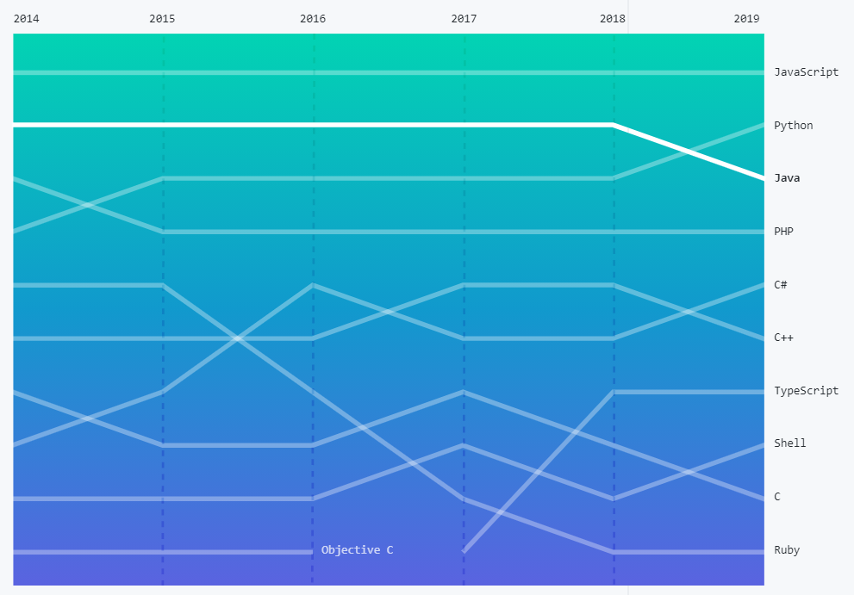
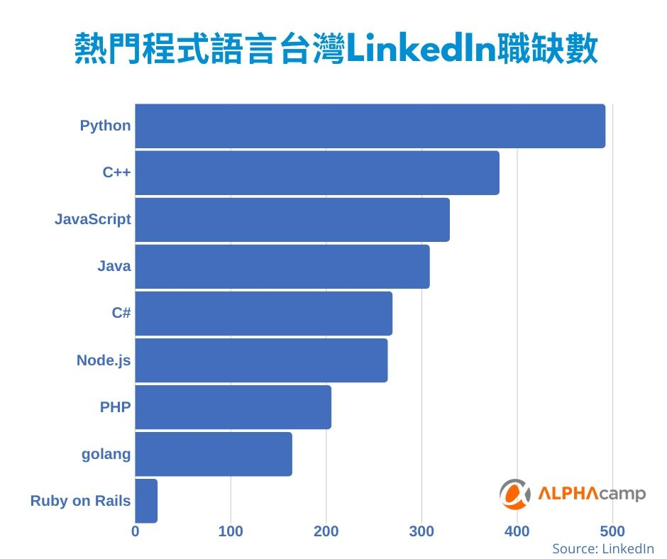
在台灣，哪個語言比較有錢途(續)
2019年12月資料

Slide 9

什麼是 Python？
一種廣泛使用的 ﹐屬於通用型程式語言。
一種
Python的設計哲學強調代碼的可讀性和
相比於C++或Java，Python讓開發者能夠用更少的代碼表達想法。
不管是小型還是大型程式﹐Python都試圖讓程式的結構清晰明瞭。
人人學Python已經是未來的趨勢，它的易用性、多功能與廣泛應用，賦予許多非本科系的學生、白領工作者握有進入人工智慧領域的鑰匙。
高階程式語言
直譯式語言
簡潔的語法
Python的創始人
吉多·范羅蘇姆
（Guido van Rossum）

Slide 10
Python特色
容易撰寫
Python 通常可以靠比較短的程式碼完成比較多的功能，或者可以寫得比較清楚。
Python設計哲學強調程式碼的可讀性與簡潔的語法，其優雅語法和動態類型使其成為大多數平台上許多領域程式編寫和快速應用程序開發時的理想程式語言。
功能強大
Python擁有一個強大的standard library，同時Python社群提供了大量的third-party模組，而且絕大部分都是開放原始碼的。
跨平台
各種主要的作業系統都支援 Python。
容易擴充
可以靠 C/C++ 或 Fortran 撰寫高效率的模組，且撰寫的方法並不困難。

Slide 11
第三方函式庫
Web框架
Django
Flask
科學運算
Matplotlib
SciPy
Machine Learning
Scikit-learn
GUI
PyGtk
PyQt
影像處理
PIL
Pillow

Slide 12

誰在用Python？

Slide 13
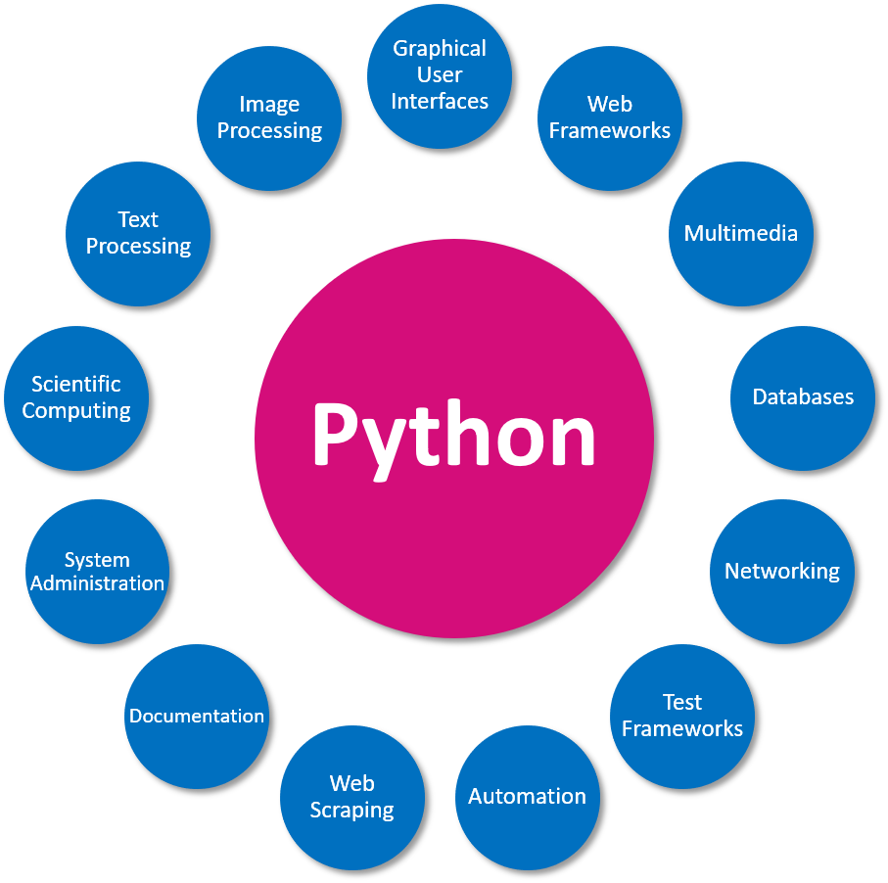
Python應用領域

Slide 14
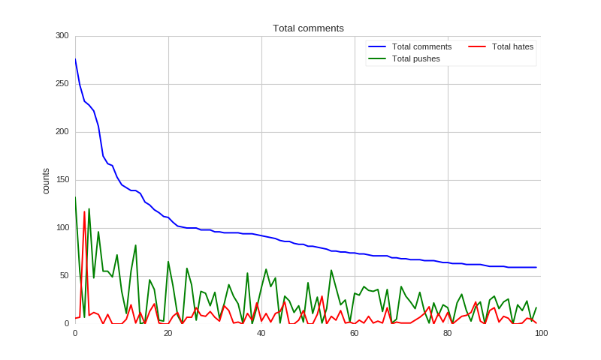
幾個比較重要的應用領域 (1)數據分析與處理
Python通常被用來做數據分析﹐因為Python可直接進行調用﹐方便且靈活﹐可以根據數據分析與統計的需要靈活使用。
Python也是一個比較完善的數據分析生態系統﹐其中matplotlib經常會被用來繪製數據圖表﹐它是一個2D繪圖工具﹐有著良好的跨平台交互特性。
例如：用ScraPy 分析PTT資料
自動翻頁，打開文章
取得標題、作者、本文
取得每一則推文的作者和分數
應用工具
Matplotlib, numpy, scikit-learn, seaborn
資料來源：https://city.shaform.com/zh/2016/02/28/scrapy/

Slide 15
幾個比較重要的應用領域 (2) Web開發應用
在Web開發中應用多使用JavaScript﹐原因是已一套成熟的框架。
但是Python為Web開發提供了許多選擇：:
諸如Django和Pyramid之類的框架。
微型框架，例如Flask和Bottle。
先進的內容管理系統，例如Plone和django CMS。.
Python的標準程式庫支援許多Internet協議:
HTML 與 XML
JSON格式
E-mail 處理.
支援FTP, IMAP及其他Internet protocols.
很容易使用的 socket介面

Slide 16
幾個比較重要的應用領域 (3)人工智慧應用
Python又是人工智慧開發的主流語言，學習Python可以做人工智慧工程師。
Python擁有強大而豐富的程式庫以及數據分析能力。
Python是動態語言﹐且適用於科學計算。
Python提供了大量的API﹐這也正是因為Python當中包含著較多的適用於人工智慧的模塊。

Slide 17
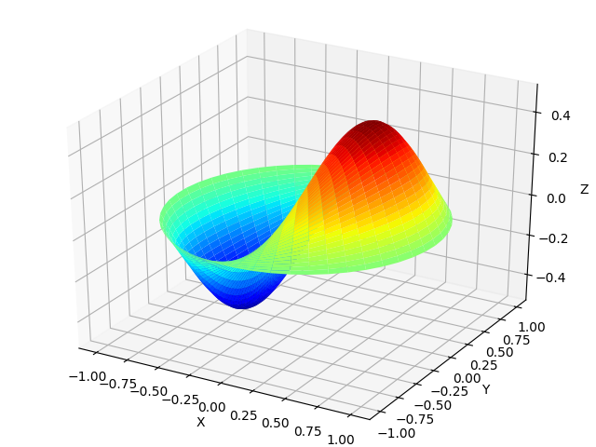
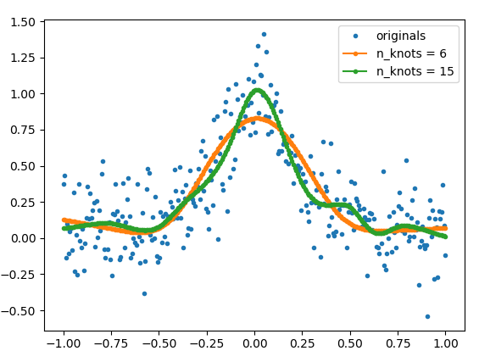
幾個比較重要的應用領域 (4)科學和數值
Python已廣泛用於科學和數字計算：
SciPy是數學、科學和工程學軟件包的集合。
Pandas是一個數據分析和建模函式庫。
IPython是一個功能強大的交互式環境，具有易於編輯和記錄工作會話的功能，並支持可視化和並行計算。

Slide 18
就業方向
後端工程師
使用它的網站，後台服務比較容易維護。如：Gmail、Youtube、
自動化運維
自動化處理大量的運維任務
數據分析師
快速開發快速驗證，分析數據得到結果
遊戲開發者
一般是作為遊戲腳本內嵌在遊戲中
自動化測試
編寫為簡單的實現腳本，運用在Selenium/lr中，實現自動化。
網站開發
藉助django,flask框架自己搭建網站。
爬蟲獲取或處理大量信息：
批量下載影劇、運行投資策略、爬合適房源、系統管理員的腳本任務等。
人工智慧工程師
各式各樣人工智慧應用。

Slide 19
線上學習及練習資源
小朋友及入門級程式學習網站
Hour of Code ： https://hourofcode.com/us/zh/learn
CodeCombat： https://codecombat.com
基礎至高手級程式練習網站
LeetCode：https://leetcode.com/
CodinGame：https://www.codingame.com/start
……

Slide 20
常見的Python 應用程式庫
開發圖形化使用介面 Tkinter、wxPython
網站開發 Django、Tornado
遊戲開發 PyGame
資料庫連結 PythonDB-API
科學數值計算 Numpy、SciPy, Matplotlib
影像處理 PIL、PyOpenGL、OpenCV
自然語言處理 nltk
網路爬蟲 Scrapy、BeautifuSoap
人工智慧 Tensorflow，Keras
圖形處理：有PIL、Tkinter等圖形庫支持，能方便進行圖形處理。

Slide 21
希望你會愛上派桑

Slide 22
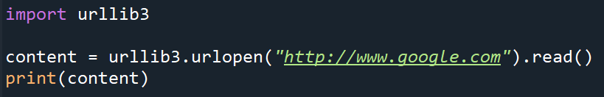
Python有多精簡？
下面是簡單範例
幾行指令就抓取Web的內容。
想當年，老師我寫了快500行Pascal程式碼…..累啊！
時代在進步，程式設計領域站在前人的肩膀上前進，愈來愈容易學！
重點是：他還有bug啊!
Back

Slide 23
程式語言的分級
自然語言
SELECT age FROM users WHERE age > 20 AND gender == 'Female';
物件導向語言
查詢語言
If a > 0 print(“High”);
Else print(“Low”);
While (a > 0)……..
高階語言
組合語言
MOV AL,[SI] 8A 04
MOV [DI],AL 88 05
INC SI 46
INC DI 47
DEC CX 49
機器語言
8A 04 88 05 46 47 49 …
Back

Slide 24

組譯器、直譯器、編譯器 把人寫的程式碼➔機器看得懂的機器碼
組譯器
一對一
➔
組合語言
程式碼
機器碼
機器碼
編譯器
➔
直譯器
➔
高階語言
程式碼
機器碼
高階語言
程式碼
Back

